Slide 1


KHỞI ĐỘNG

Slide 2







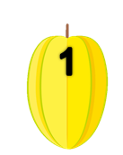



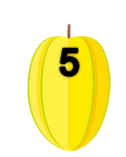





ĂN KHẾ
TRẢ VÀNG
Click vào quả khế để đi đến câu hỏi
Tại slide câu hỏi, click vào con chim để quay về slide này
Chơi xong thì enter để xuất hiên người nông dân hạnh phúc
Click vào người nông dân hạnh phúc để đi đến bài mới
Nên soạn bài trực tiếp trên ppt này chứ đừng copy các slide qua ppt khác, nó sẽ bị lệch và sai các hiệu ứng.
Đọc xong mn xoá ô này đi nhé!
Notes:
Click vào quả khế để đi đến câu hỏi
Tại slide câu hỏi, click vào con chim để quay về slide này
Chơi xong thì enter để xuất hiên người nông dân hạnh phúc
Click vào người nông dân để đi đến bài mới

Slide 3
9 – 3 = ?
6

Slide 4
6 – 5 = ?
1

Slide 5
10 – 2 = ?
8

Slide 6
7 + 3 = ?
10

